Slide 1
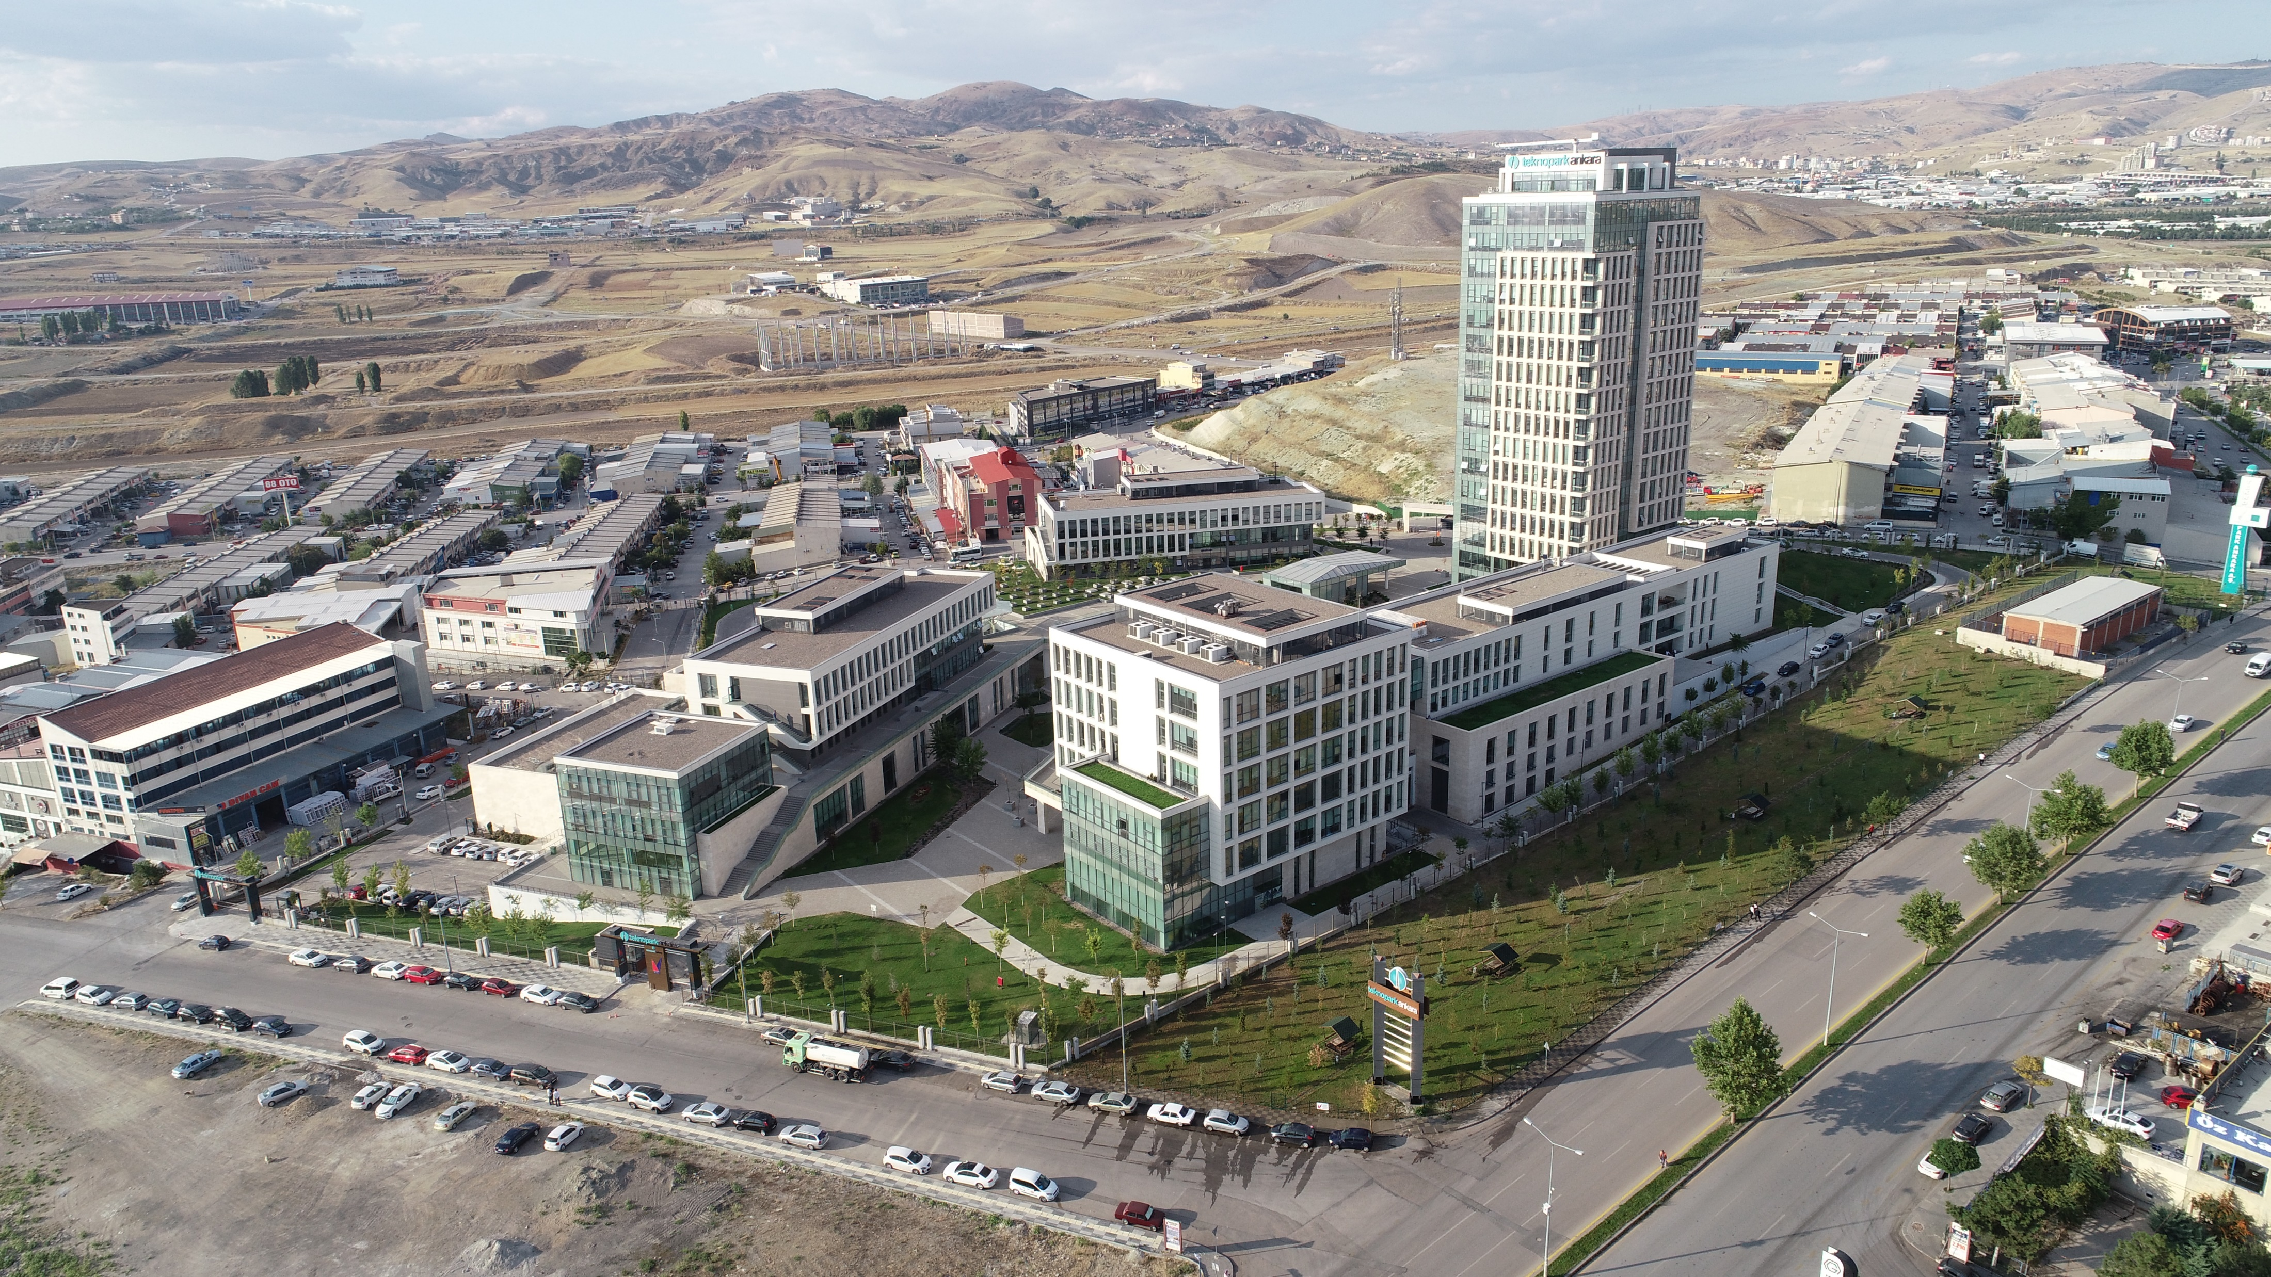
Ankara Teknopark Teknoloji Geliştirme Bölgesi’ne başvuru yapmak için yapılacak işlemler bu sunumda belirtilmiştir. Her konu başlığında ayrıntılara yer verilmiştir.
Teknopark Ankara’da yer almak için, web sitemizden ön başvuru yapmanız gerekmektedir.
https://www.teknoparkankara.com.tr/
Linke tıkladığınızda, üst menüde yer alan «Başvuru» başlığına tıklayınız. Sistem sizi Sektörsoft firmasının yazılım programı olan Argeportal’a yönlendirecektir.

Slide 2
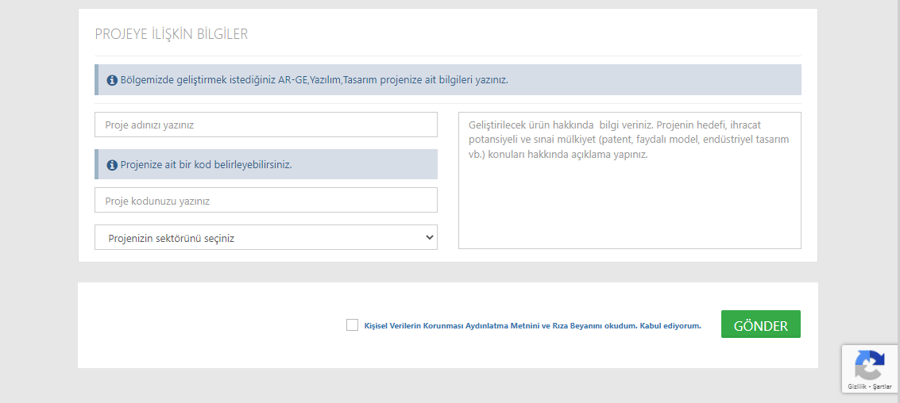
İnternet sitesinden açılan ön başvuru formunu oldurunuz.
Firmanız var ise var olan bilgilerle doldurunuz yok ise Firmam Yok kutucuğunu seçerek devam ediniz.

Slide 3
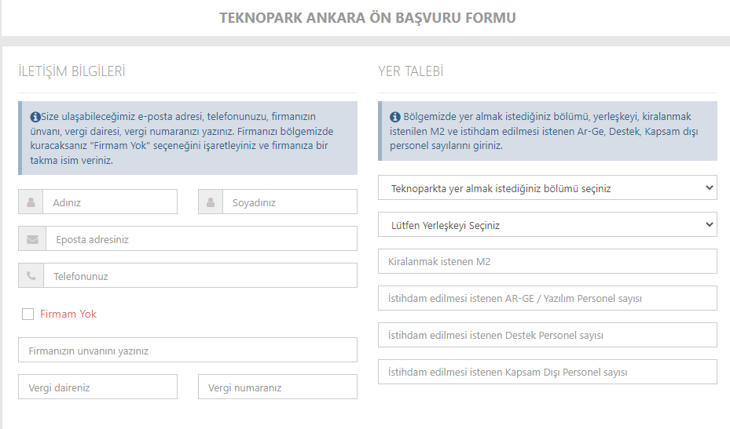
Firma yetkilisinin adını soyadını giriniz. E-posta adresinizi lütfen kullandığınız adresi giriniz, Teknopark Ankara ile ilgili tüm bildirimler belirttiğiniz adrese iletilecektir.
Teknoparkta yer almak istediğiniz bölüm: firmanız 3 yıldan küçük ise Kuluçka Merkezi seçebilirsiniz, 3 yıldan büyük ise Ar-Ge Ofisi seçmelisiniz. Firma kurmayacak iseniz projeniz sadece fikir aşamasında ise Ön Kuluçka Merkezi seçiniz.
Yerleşke; TGB- A seçilmelidir.
Kiralanacak alan bilgisi için Strateji ve İş Geliştirme Birimimiz ile iletişime geçerek size uygun yeri belirleyebilirsiniz. Kuluçka iseniz 5/10/15 metrekare yazabilirsiniz ve Kuluçka birimimiz ile iletişime geçebilirsiniz.
Ar-Ge/Yazılım Personel; Ar-Ge personeli en az lisans mezunu olmalıdır, yazılım personelinde bu şart yoktur fakat yazılım personeli olduğu gerektiğinde kanıtlanmalıdır.
Destek personel sayısı; ar-ge personel sayısının %10’u kadardır. Örneğin 5 personel yazacak iseniz destek personel hakkınız 1’dir. Yeni düzenleme ile 15 ar-ge personeline kadar bu oran %20’dir. Örnek: 10 ar-ge personeli istihdam edilecek ise 2 destek personel istihdam edilebilir. Destek personeli lisans mezunu olmayabilir, proje ile doğrudan ilişkili yönetici, sekreter, laborant, teknik eleman, işçi vb.
Kapsam dışı personelin de SGK kaydı bölgemizdeki adresinizde olmalıdır. Toplam personelin %10’u kadar hakkınız vardır.
Firma unvanına firma adınızı yazınız firmanız yok ise «girişiminizin adı» kısmına kurulacak firma adınızı yazınız.

Slide 4
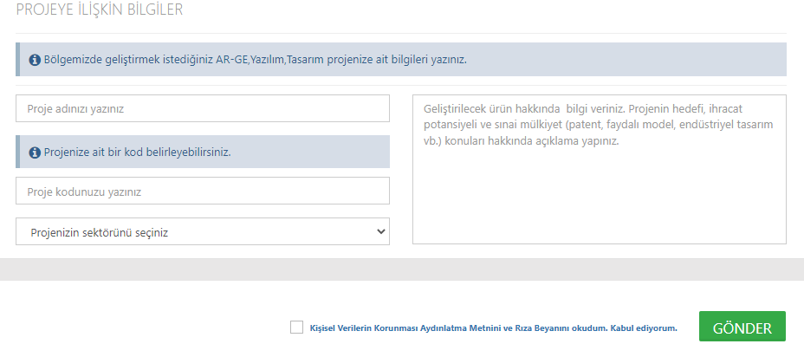
Projenizin adını yazınız.
Proje kodunu belirleyeceğiniz bir kod yazın. Ör:001
Proje sektörünüzü giriniz.
Açıklama kısmına proje özetini açıklayıcı bir şekilde yazınız. Lütfen 2-3 cümle ile kısıtlamayınız.
Alt kutucuğu da işaretledikten sonra Gönder butonuna basınız.
Ön başvuruyu yaptığınızda, yönetici şirket sistem üzerinden onaylayacaktır.
Tanımladığınız e posta adresine mail iletilecektir. İletilen mailde sıradaki işlemler yazacaktır. Ana başvuruyu nasıl yapacağınız ile ilgili ayrıntılı bir sunum ekte yer alacaktır, adım adım sunumu takip ederek gerekli işlemleri yaparak başvurunuzu tamamlayabilirsiniz.

Slide 5
Lütfen Teknopark Ankara’da sizlere uygun yer olup olmadığını teyit ediniz. Ön başvurunuz her durumda onaylanacaktır, bu durum her halükarda yer verileceği anlamına gelmez. Ana başvuruyu tamamladıktan sonra hakem süreci başlar, eğer size uygun yer yok ise sıraya alınırsınız. Bu sürenin ne kadar süreceği ile ilgili bilgi mevcut değildir. Ana başvuruyu tüm bu süreçleri göz önüne alarak ve yönetici şirket ile iletişime geçerek yapınız.
Saygılarımla
Proje İzleme ve Değerlendirme Birim Koordinatörü
Tuğba Kaya
0312 395 62 27 /8100
tugba.kaya@teknoparkankara.com.tr
İletişim Bilgileri:
Ar-Ge ofisi için Strateji ve İş Geliştirme Birimi ile lütfen iletişime geçiniz.
Strateji ve İş Geliştirme Birimi
Tel: 0312 395 62 27 (Dahiliye 8603-8602)
Mail adresi: rabia.kosan@teknoparkankara.com.tr
Kuluçka için Enes Dönmez ile lütfen iletişime geçiniz.
Enes Dönmez
Tel: 0312 395 62 27 (Dahiliye 8351)
İş Cep: 0531 783 13 28
Mail Adresi: enes.donmez@teknoparkankara.com.tr
Yönetici Şirket Danışma: 0312 395 62 27 / 0

